Slide 1
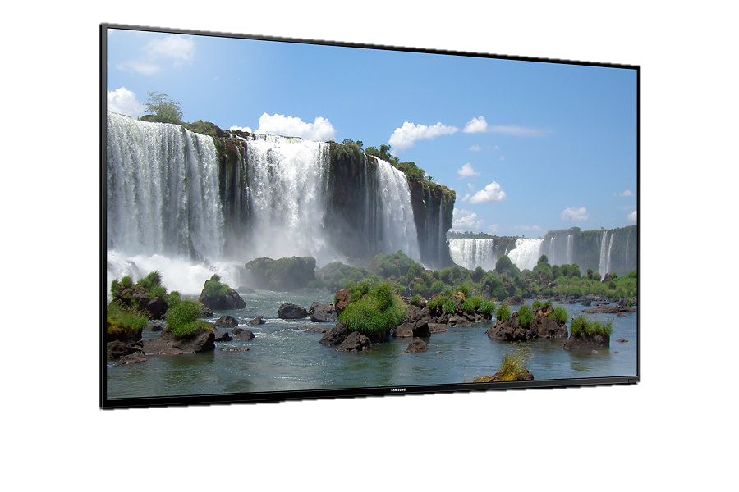
Механічні властивості твердих тіл.
Рідкі кристали та їх властивості

Slide 2
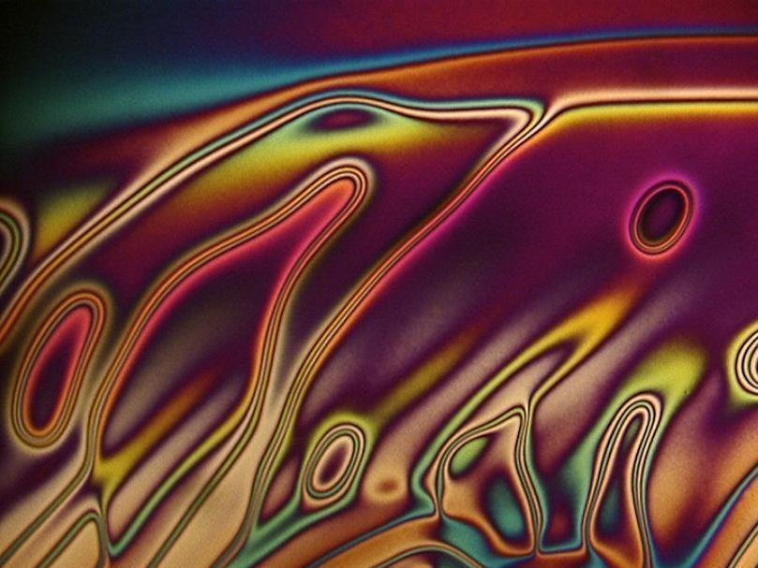
Рідкі кристали – це речовини, довгі молекули яких розміщені в певній симетрії.

Slide 3
Класифікація:
Ліотропні
Термотропні
Нематичні рідкі кристали ( нематики )
Смектичні рідкі кристали ( смектики )
Холестиричні рідкі кристали

Slide 4
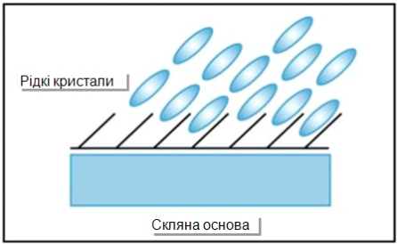
Рідкий кристал - проміжна фаза (мезофаза) між ізотропною рідиною і кристалічним твердим тілом. Рідкі кристали це флюїди, молекули яких певним чином впорядковані, тобто існує певна симетрія.

Slide 5
Як наслідок, існує анізотропія механічних, електричних, магнітних та оптичних властивостей речовин цього класу. Поєднуючи властивості рідин та твердих тіл (текучість, анізотропія), рідкі кристали проявляють специфічні ефекти, багато
з яких не спостерігаються у рідинах та твердих тілах. Зокрема, в рідких
кристалах спостерігається подвійне променезаломлення,
флексоелектричний ефект,
перехід Фредерікса.

Slide 6
Властивості
Загальна для всіх типів рідких кристалів властивість – подвійне заломлення світла, характерне для більшості твердих кристалів, за допомогою якої можна ідентифікувати мезоморфний стан.
Другою властивістю, характерною для холестеричних рідких кристалів, є обертання плоскості поляризації. Якщо пропускати лінійно-поляризоване світло через шар холестеричної мезофази перпендикулярно молекулярним шарам, то напрямок коливань електричного вектора світової хвилі буде повернуто вліво або вправо.

Slide 7
Перехід Фредерікса
Перехід Фредерікса — явище переорієнтації молекул рідкого кристалу під дією електричного поля.
У матеріалах із додадтною діелектричною анізотропією молекули намагатимуться повернутись вздовж напрямку електричного поля.
У матеріалі з від'ємною діелектричною анізотропією — впоперек напрямку поля. Кут повороту при цьому залежатиме від напруги.

Slide 8
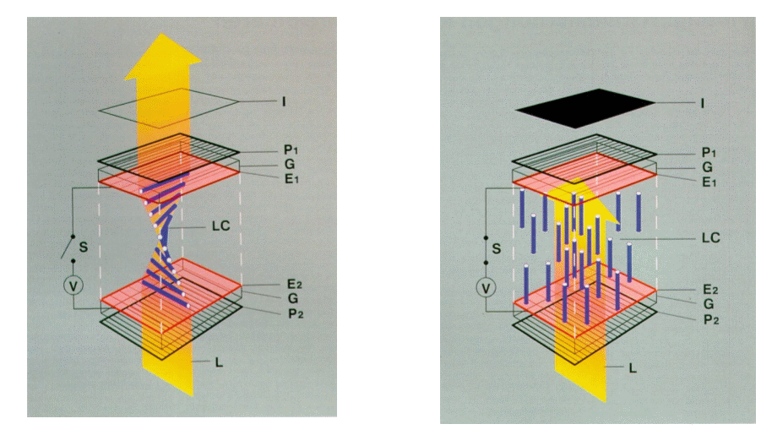
Приклад використання ефекту Фредерікса в рідкокристалічних дисплеях. Лівий рисунок- без прикладеного поля, рідкокристалічна комірка змінює площину поляризації світла; правий рисунок - під напругою - молекули переорієнтовані, площина поляризації світла не змінюється

Slide 9
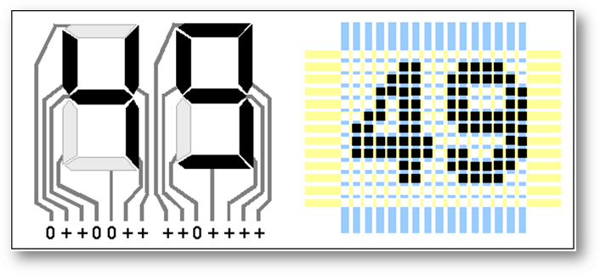
Застосування рідких кристалів Сегментний і точковий РК-дисплей.

Slide 10
Рідкокристалічний дисплей (англ. liquid crystal display (LCD) — електронний пристрій візуального відображення інформації (дисплей), принцип дії якого ґрунтується на явищі електричного переходу Фредерікса в рідких кристалах.
Дисплей складається з довільної кількості кольорових або монохромних точок (пікселів), і джерела світла або відбивача (рефлектора).

Slide 11
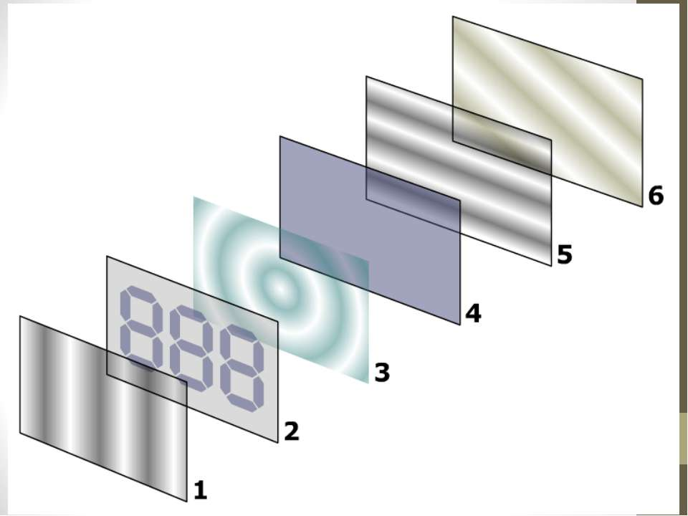

Slide 12
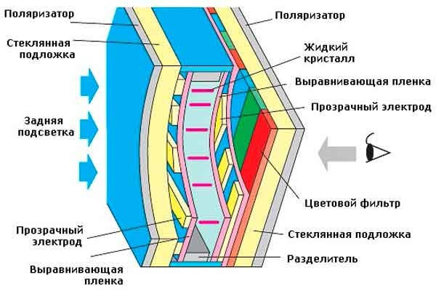
Кожна з кольорових точок рідкокристалічного дисплея складається з кількох комірок (як правило, з трьох), попереду яких встановлюються світлові фільтри (найчастіше — червоний, синій і зелений). Тобто колір певної точки і її яскравість визначається інтенсивностями світіння комірок, з яких вона складається.

Slide 13

структурна формула рідкого кристала
Керування кожною рідкокристалічною коміркою здійснюється з допомогою напруги, яку подає на комірку один з транзисторів тонкої підкладки (TFT — абревіатура англійського виразу «Thin Film Transistors»).

Slide 14
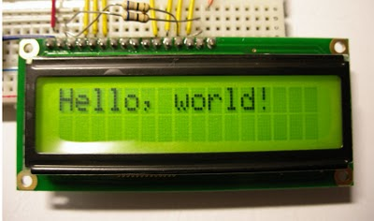
Рідкокристалічні дисплеї мають низьке енергоспоживання, тому вони знайшли широке застосування, як в кишенькових пристроях (годинниках, мобільних телефонах, кишенькових комп'ютерах), так і в комп'ютерних моніторах, телевізорах тощо.

Slide 15
Домашнє завдання
Підручник: Фізика 10 кл. Стандарт. За редацією В.Г. Баряхтара, С.О. Довгого:
Повторити: § 35
Розвязки надіслати: dimaslyuta@gmail.com – пошта.
0660098440 Viber, Telegram

